Slide 1
파이어베이스 뷰어 소개 및 초기화 방법
한국산업기술대 특강 보조자료

Slide 2
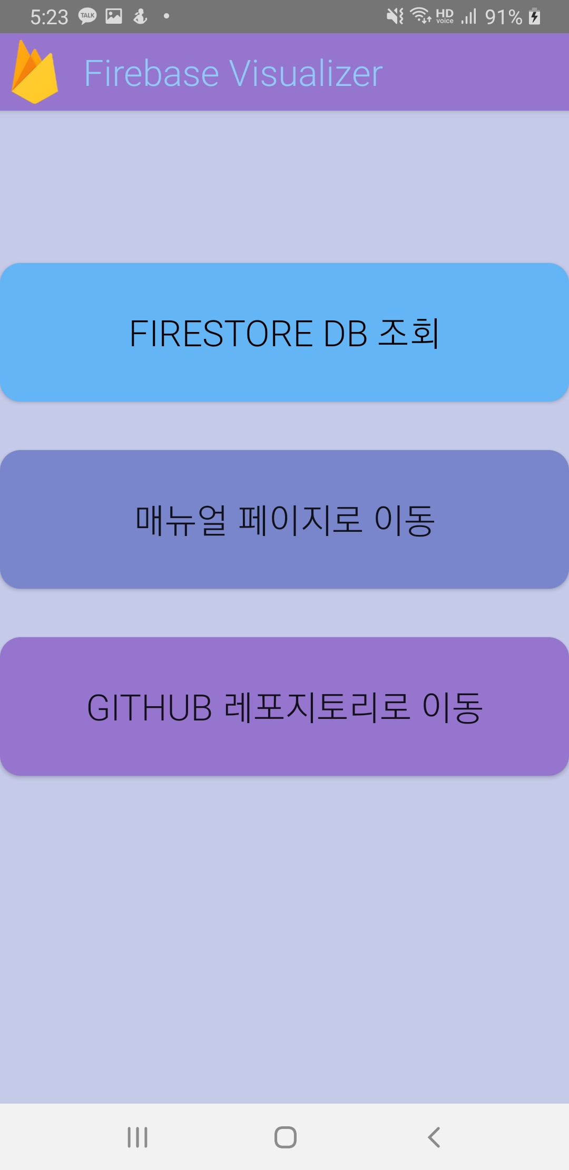
소개
한국산업기술대학교 파이어베이스 특강에서 보조자료로 쓰이는 이 앱은 자신이 생성한 파이어베이스 db 구조를 실시간으로 볼 수 있는 앱입니다.
개인별 파이어베이스 인증 때문에 apk 파일은 제공되지 않고 git을 사용하여 소스 코드를 복제한 뒤 스스로 파이어베이스 인증 키를 발급받아서 컴파일해야 합니다.

Slide 3
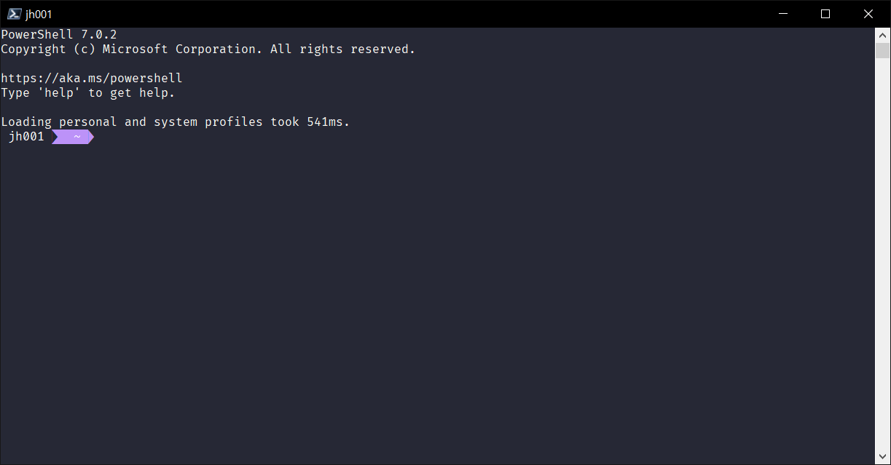
설치법 – 코드 복제
터미널을 엽니다. Windows에서는 powershell을 열면 됩니다.

Slide 4
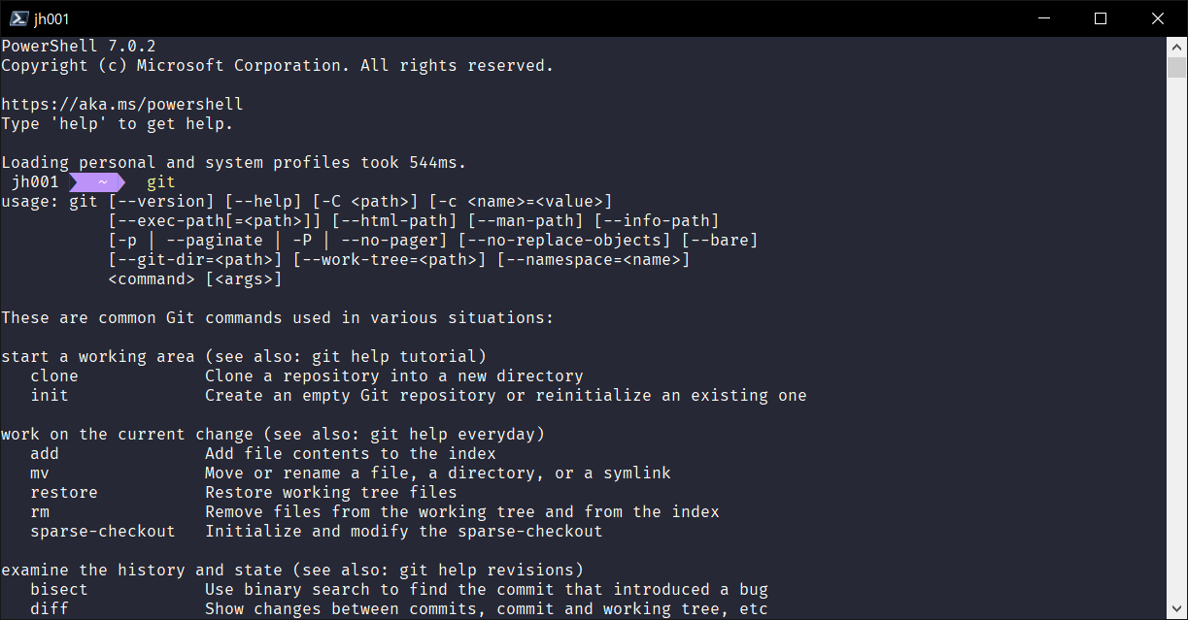
설치법 – 코드 복제
git 커맨드를 입력합니다. 이렇게 출력되지 않을 때는 git이 설치되지 않은 것이니 https://git-scm.com/downloads 에 가서 설치를 하고 옵시다.

Slide 5
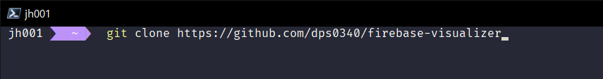
설치법 – 코드 복제
git이 정상적으로 작동한다면 git clone https://github.com/dps0340/firebase-visualizer 커맨드를 입력해 코드를 복제하도록 합시다. 추후에 이 폴더를 안드로이드 스튜디오에서 열면 됩니다.

Slide 6
설치법 – 파이어베이스 프로젝트 초기화
https://console.firebase.google.com/ 로 이동합니다. 로그인을 합니다.
새 프로젝트를 생성합니다.

Slide 7
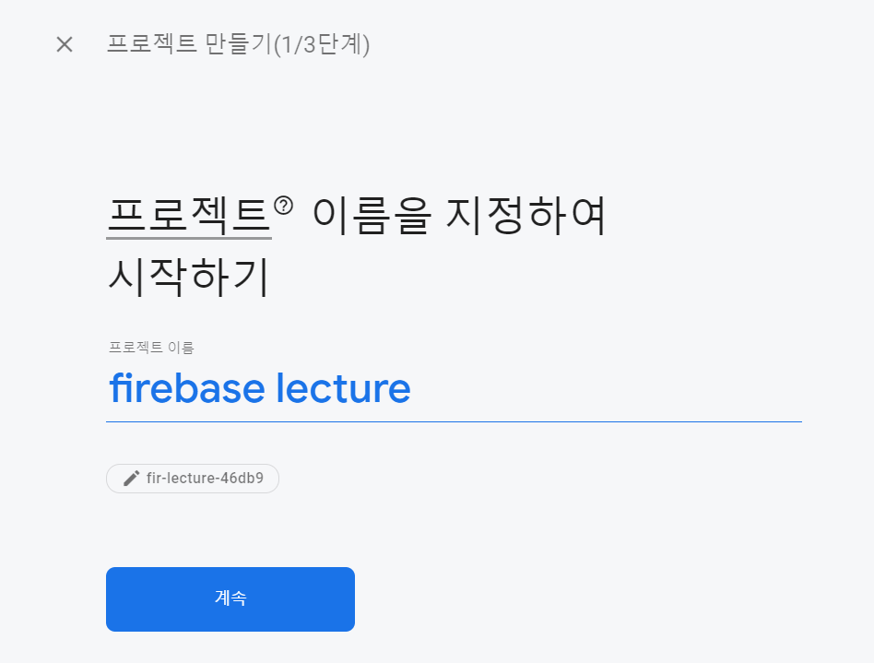
설치법 – 파이어베이스 프로젝트 초기화
프로젝트 이름을 자유롭게 정합니다.

Slide 8
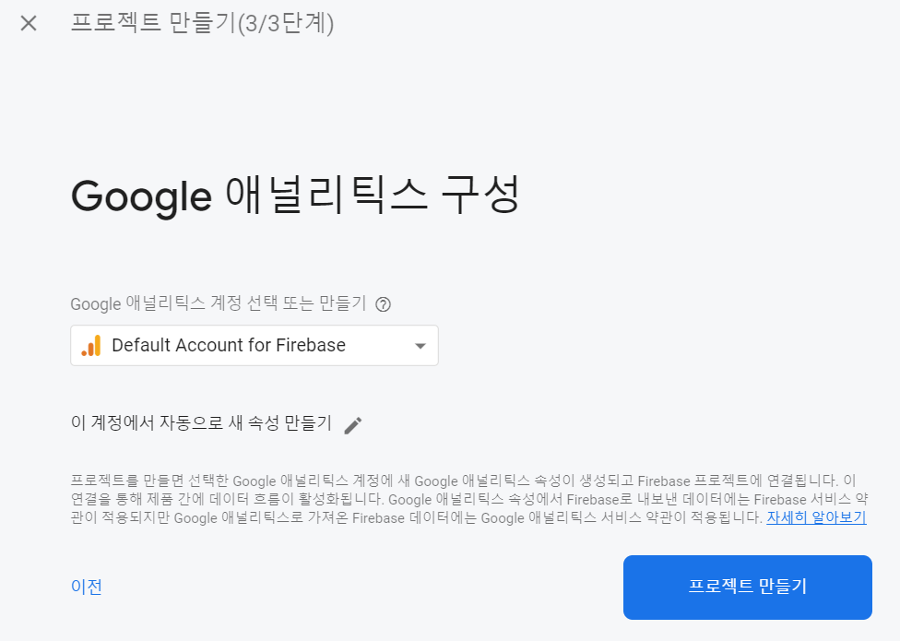
설치법 – 파이어베이스 프로젝트 초기화
구글 애널리틱스는 상관 없습니다.

Slide 9
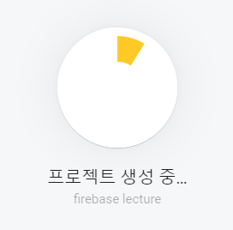
설치법 – 파이어베이스 프로젝트 초기화
프로젝트 생성이 완료될 때까지 기다립니다.

Slide 10
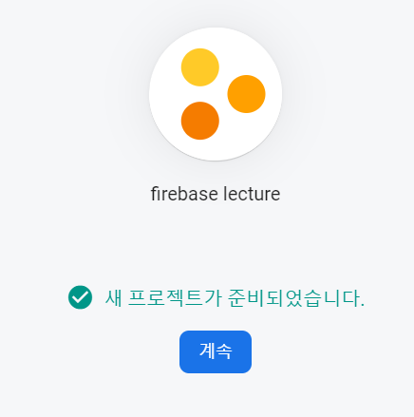
설치법 – 파이어베이스 프로젝트 초기화
계속 버튼을 눌러서 진행합니다.

Slide 11
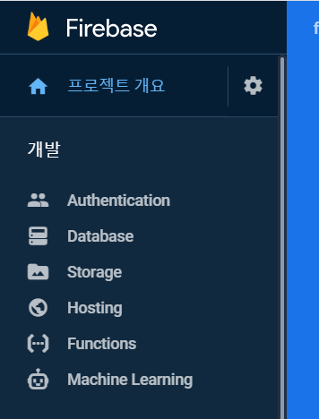
설치법 – 파이어베이스 프로젝트 초기화
좌측 패널의 Database를 클릭합니다.

Slide 12
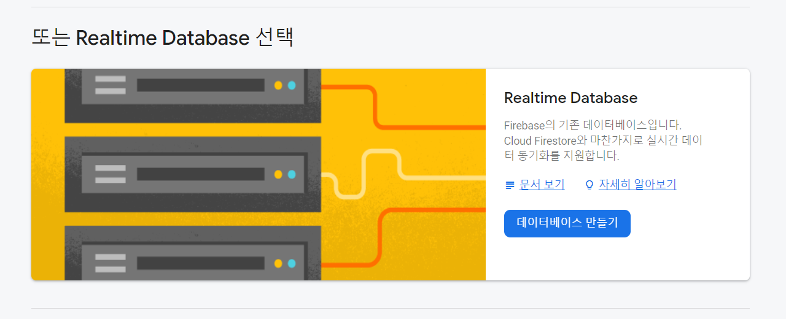
설치법 – 파이어베이스 프로젝트 초기화
Realtime Database를 생성합니다. Firestore를 고르면 안됩니다!

Slide 13
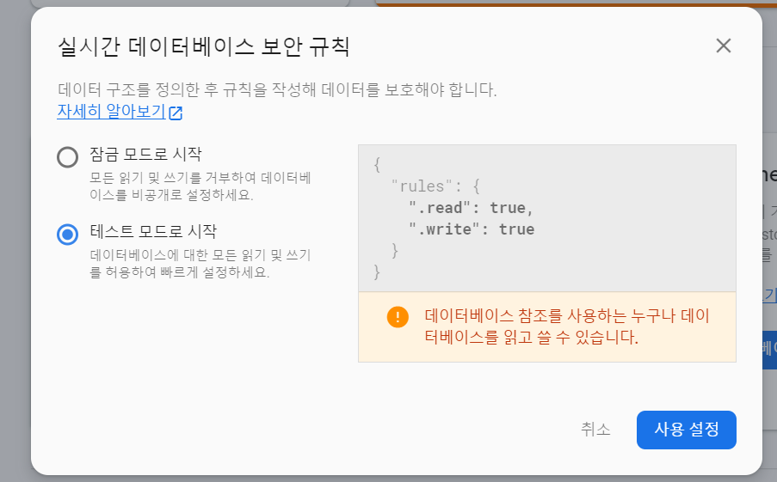
설치법 – 파이어베이스 프로젝트 초기화
테스트 모드를 선택합니다. 잠금 모드로 고르면 뷰어가 제대로 작동되지 않습니다. 사용 설정을 클릭합니다.

Slide 14
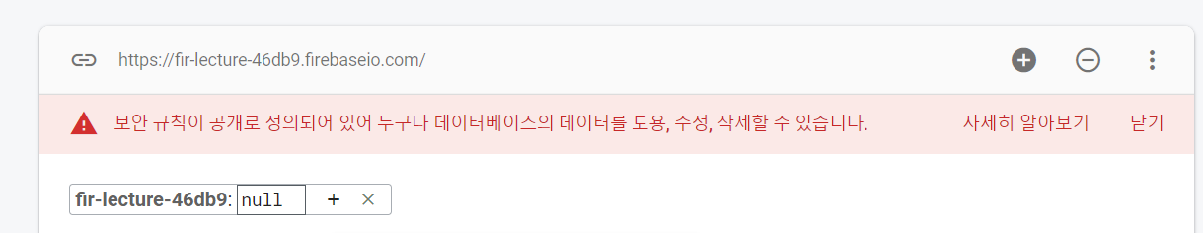
설치법 – 파이어베이스 프로젝트 초기화
초기 상태의 db가 있습니다. 뭐라도 생성해 봅시다.

Slide 15
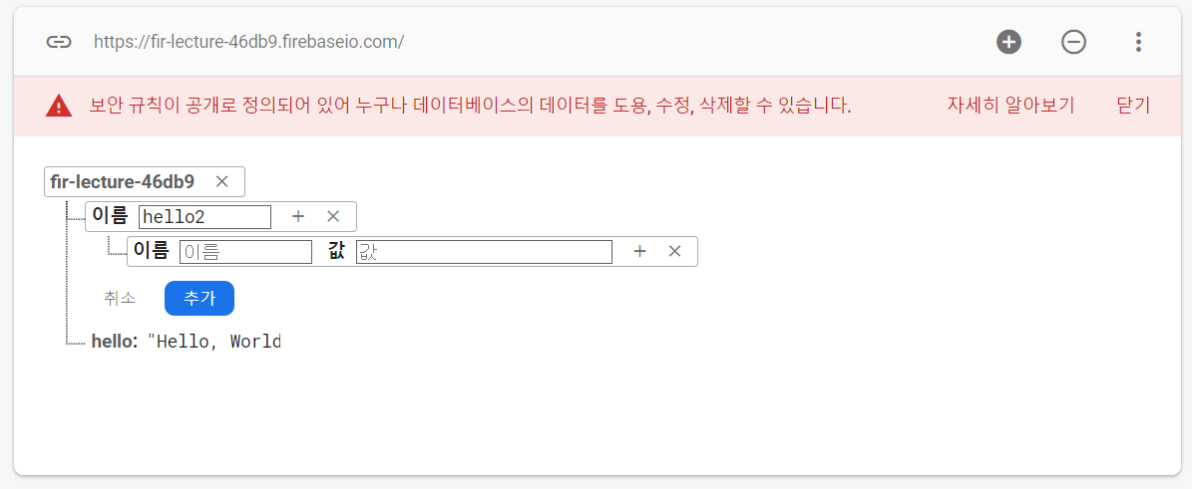
설치법 – 파이어베이스 프로젝트 초기화
값을 정할수도 있고, 그렇지 않다면 자식 요소들을 생성해서 폴더처럼 사용할 수 있습니다.

Slide 16
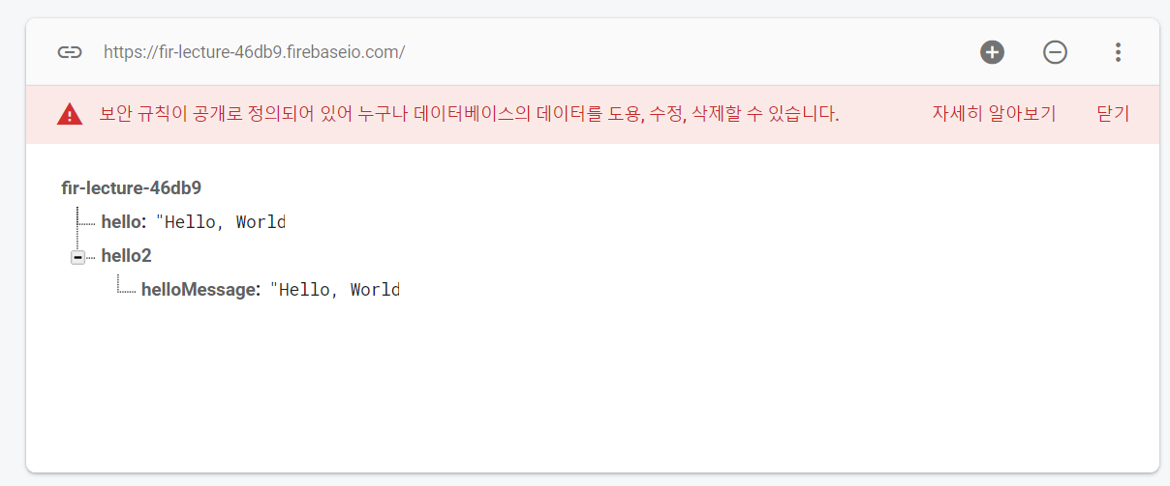
설치법 – 파이어베이스 프로젝트 초기화
데이터를 좀 넣어줬으니, 뷰어를 컴파일해서 확인해볼까요?

Slide 17

설치법 – API 인증 키 발급
콘솔 메인으로 갑니다. 안드로이드 로고를 클릭해줍시다.

Slide 18
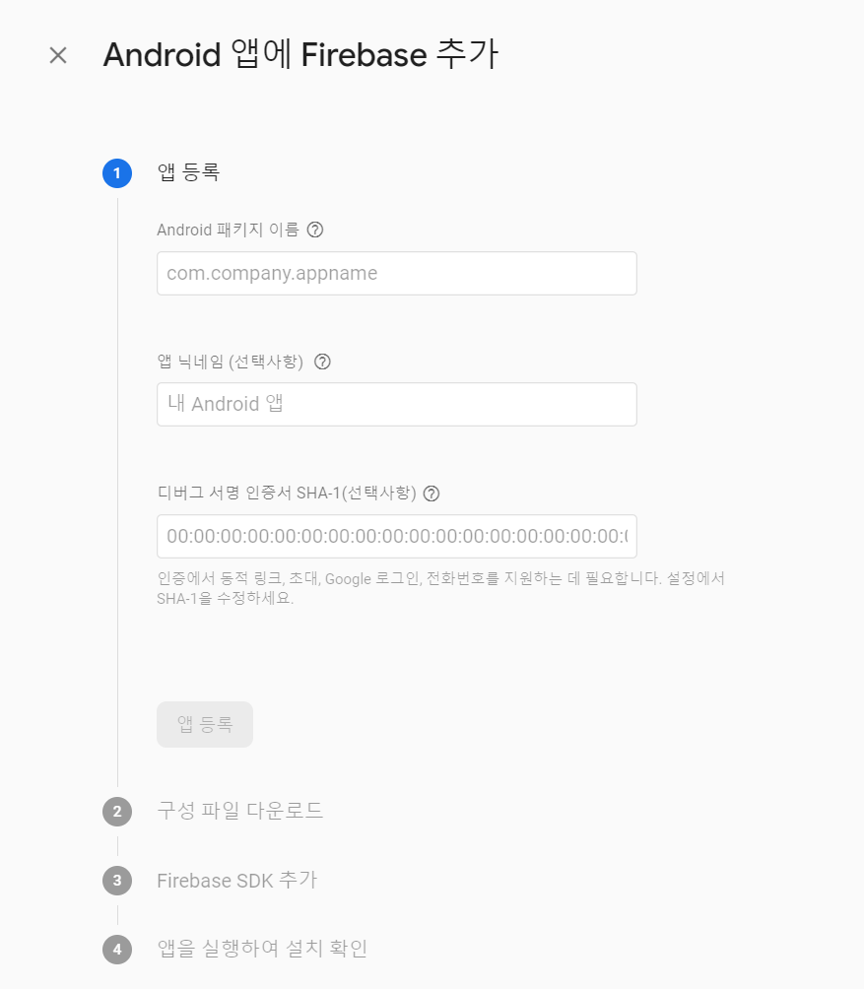
설치법 – API 인증 키 발급
설정된 안드로이드 패키지 이름을 씁니다. 기본값은 xyz.dps0340.firebase_visualizer 입니다.

Slide 19
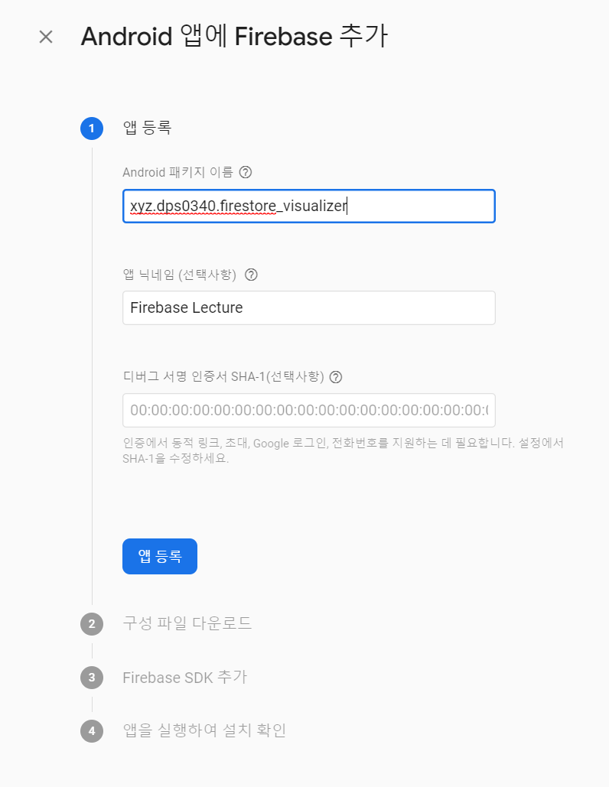
설치법 – API 인증 키 발급
앱 닉네임은 자유롭게 써주고, SHA-1은 상관 없습니다.

Slide 20
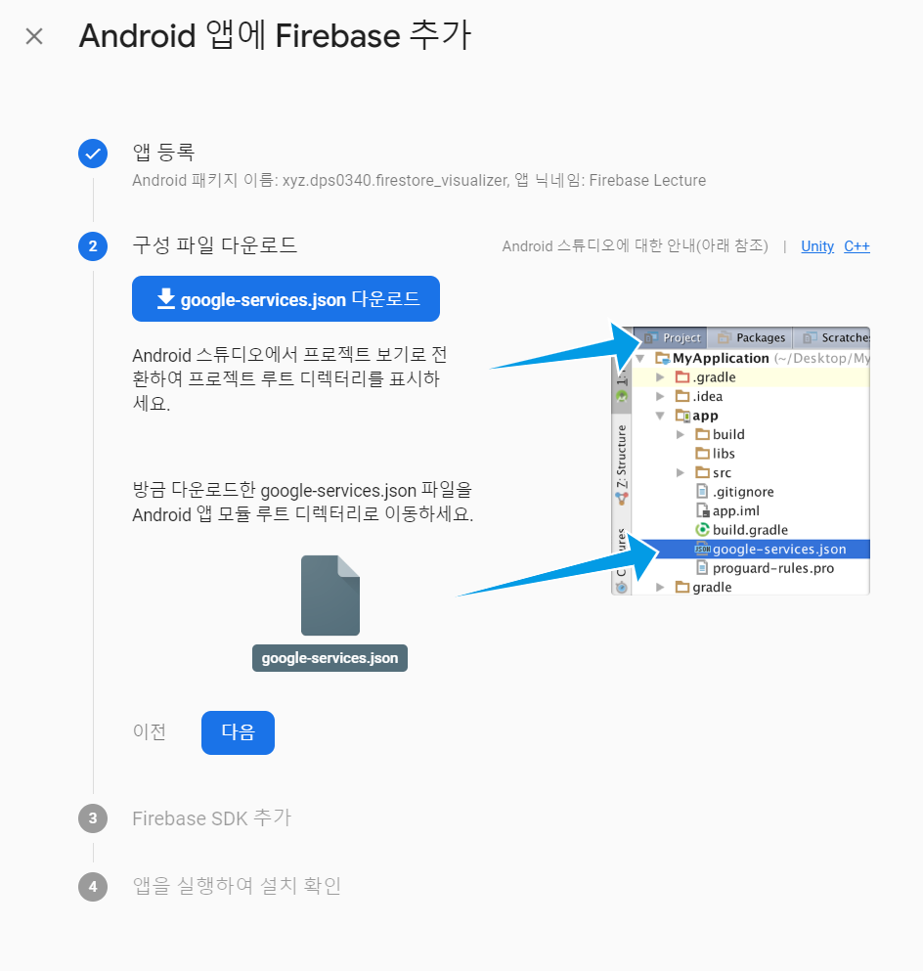
설치법 – API 인증 키 발급
google-services.json을 받습니다. 인증 키로 쓰입니다.

Slide 21
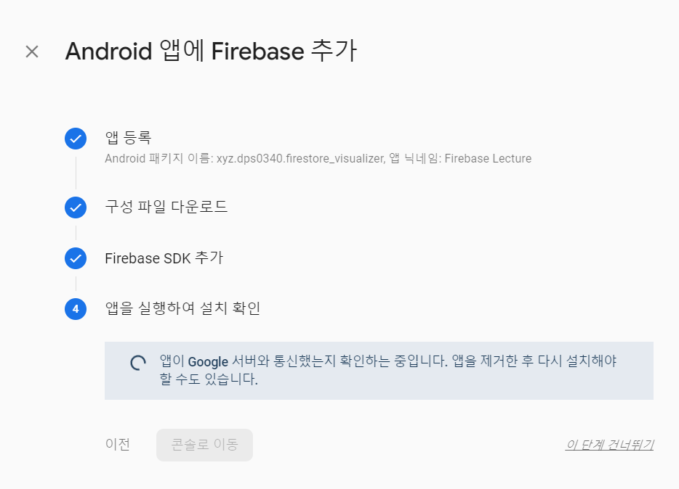
설치법 – API 인증 키 발급
3번은 눌러서 넘어가고 4번은 스킵해주세요.

Slide 22
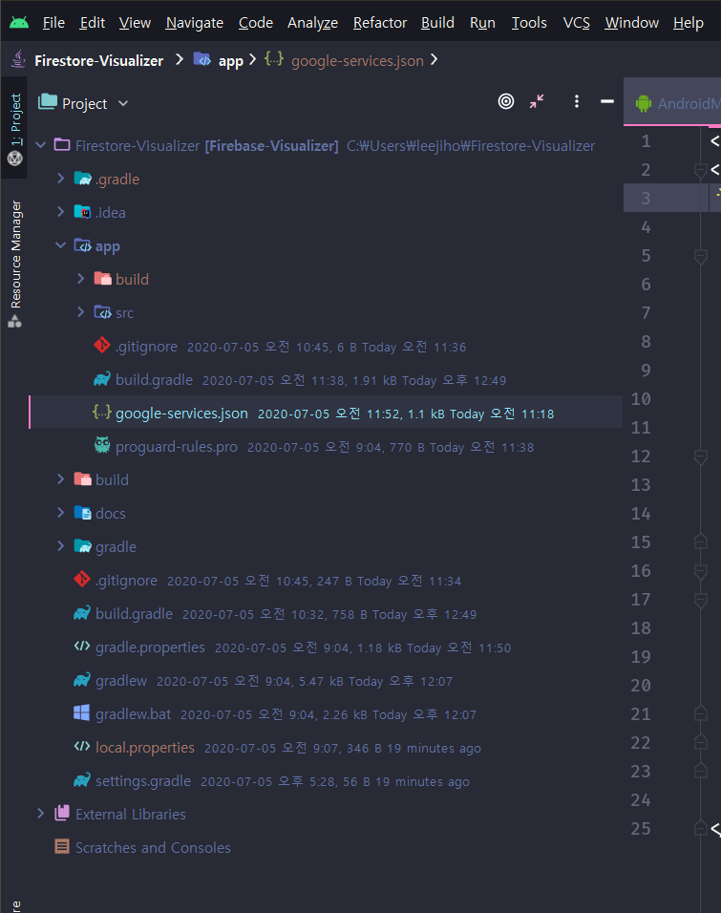
설치법 – API 인증 키 발급
안드로이드 스튜디오에서 코드를 열고 프로젝트 탭으로 갑니다.
올바른 경로는 app/google-services.json 입니다. 드래그 앤 드랍 해줍시다.
이렇게 인증 키 설정이 끝났습니다.

Slide 23
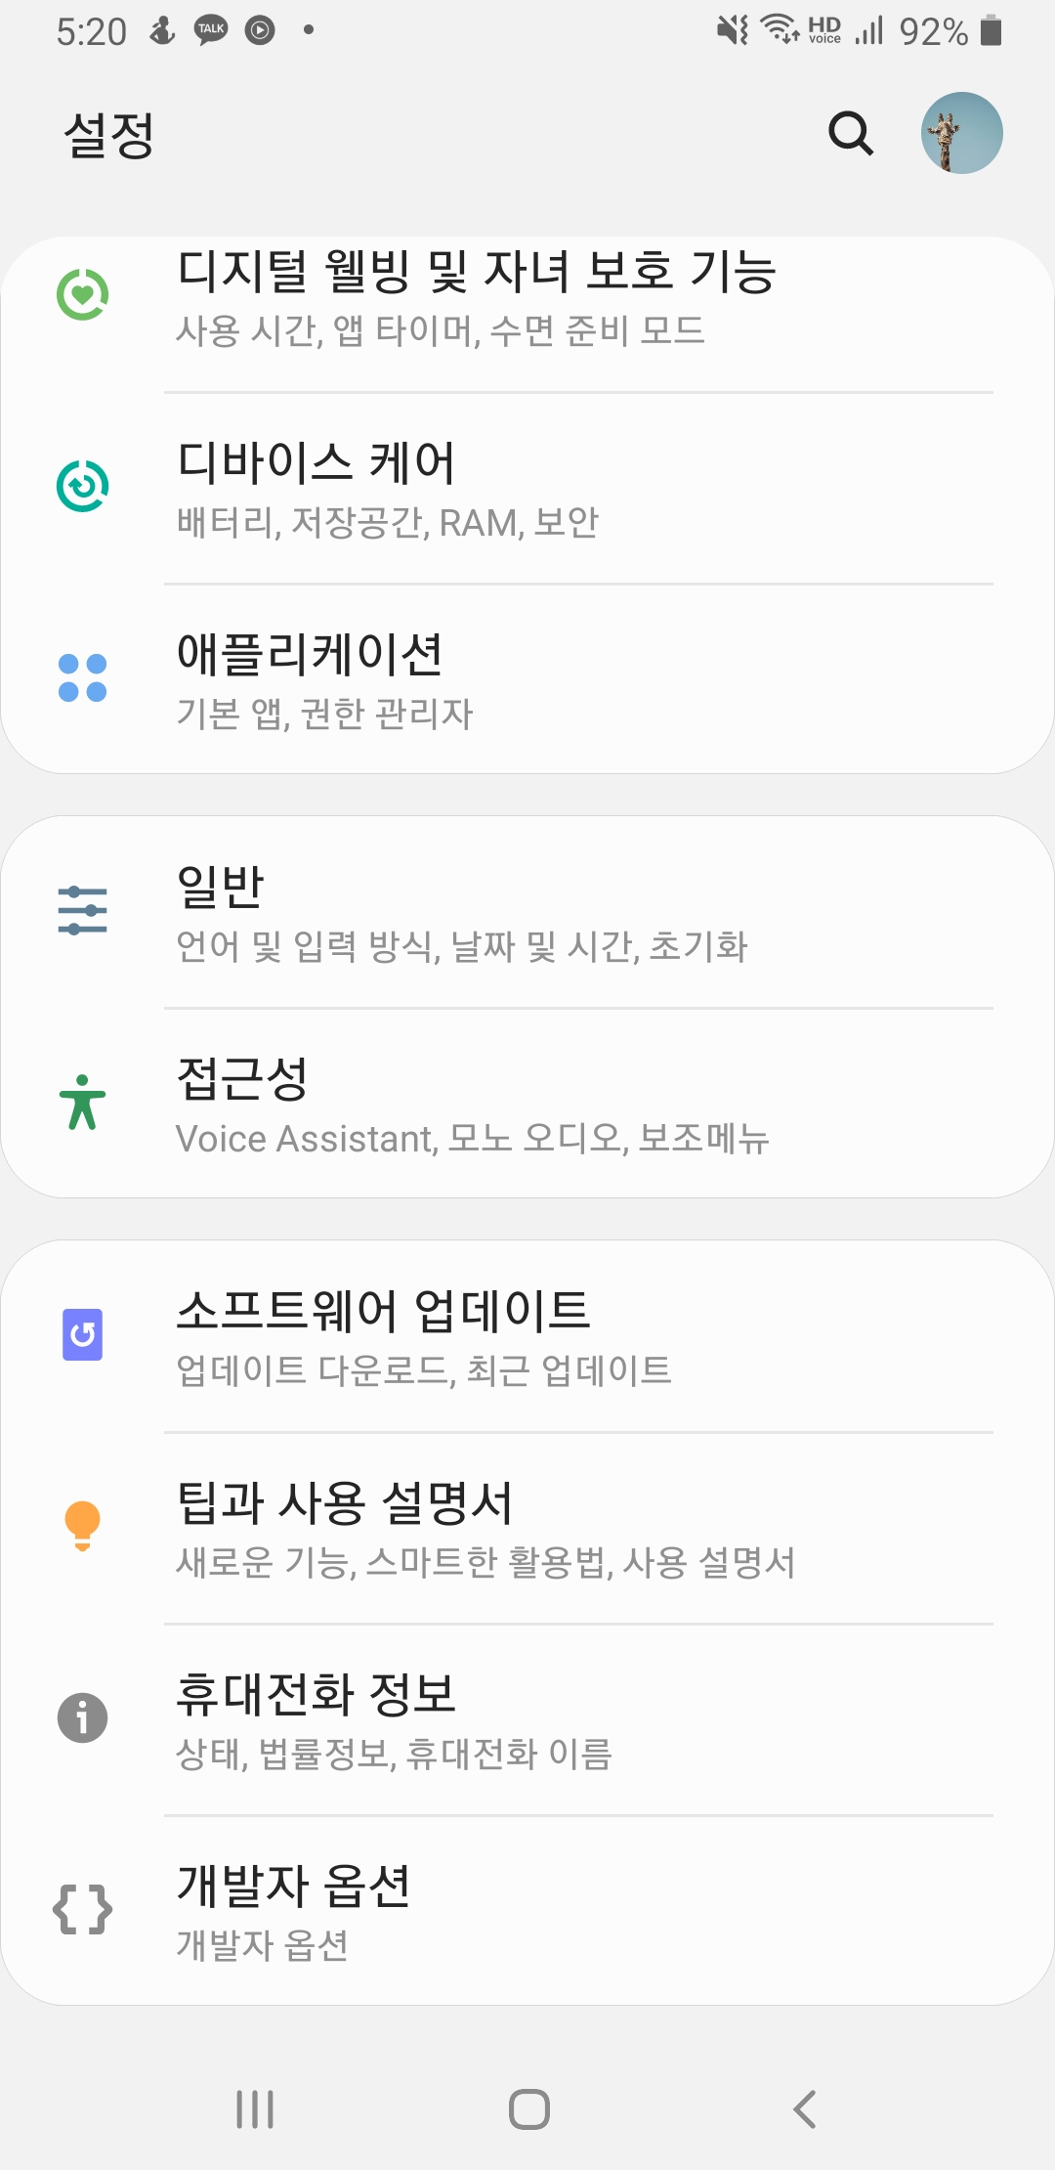
설치법 – 안드로이드 개발자 모드 허용
설정 앱을 엽니다.
맨 밑으로 간 뒤, 개발자 옵션이 보이지 않으므로 휴대전화 정보를 클릭합니다.

Slide 24
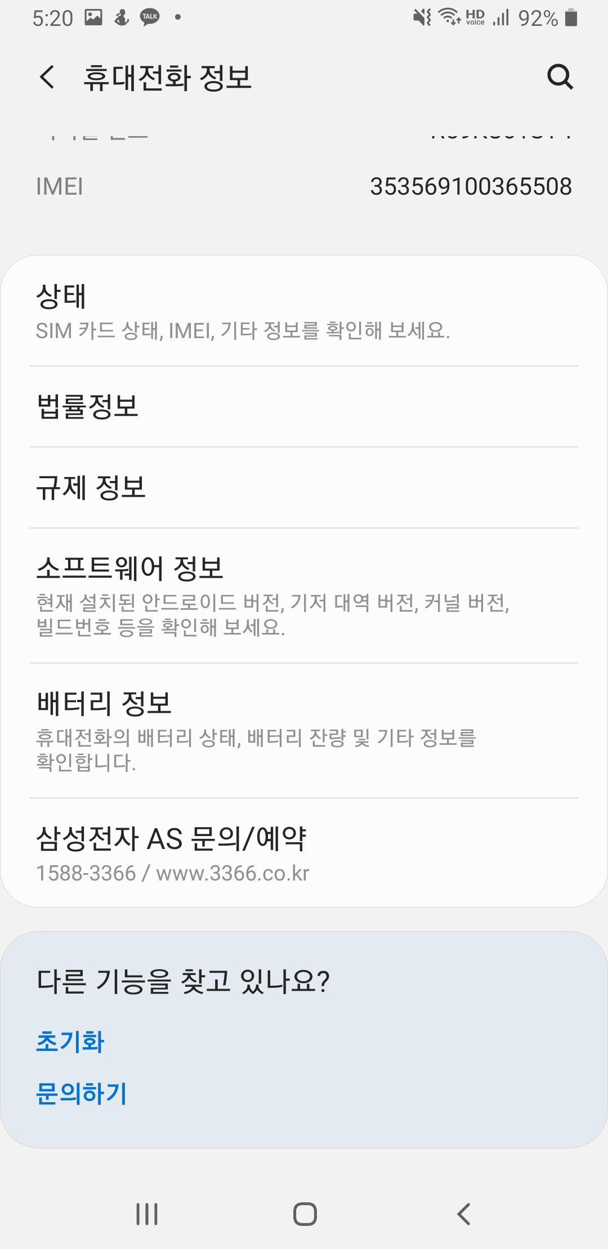
설치법 – 안드로이드 개발자 모드 허용
소프트웨어 정보를 클릭합니다.

Slide 25
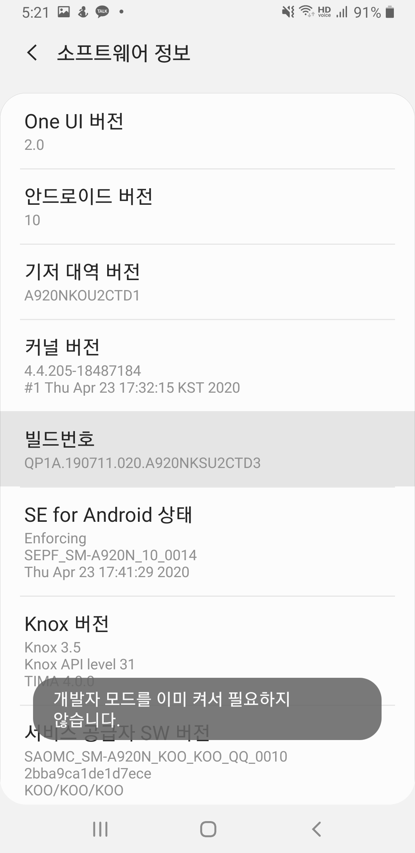
설치법 – 안드로이드 개발자 모드 허용
빌드번호를 계속 클릭하면 개발자 모드가 켜집니다.

Slide 26
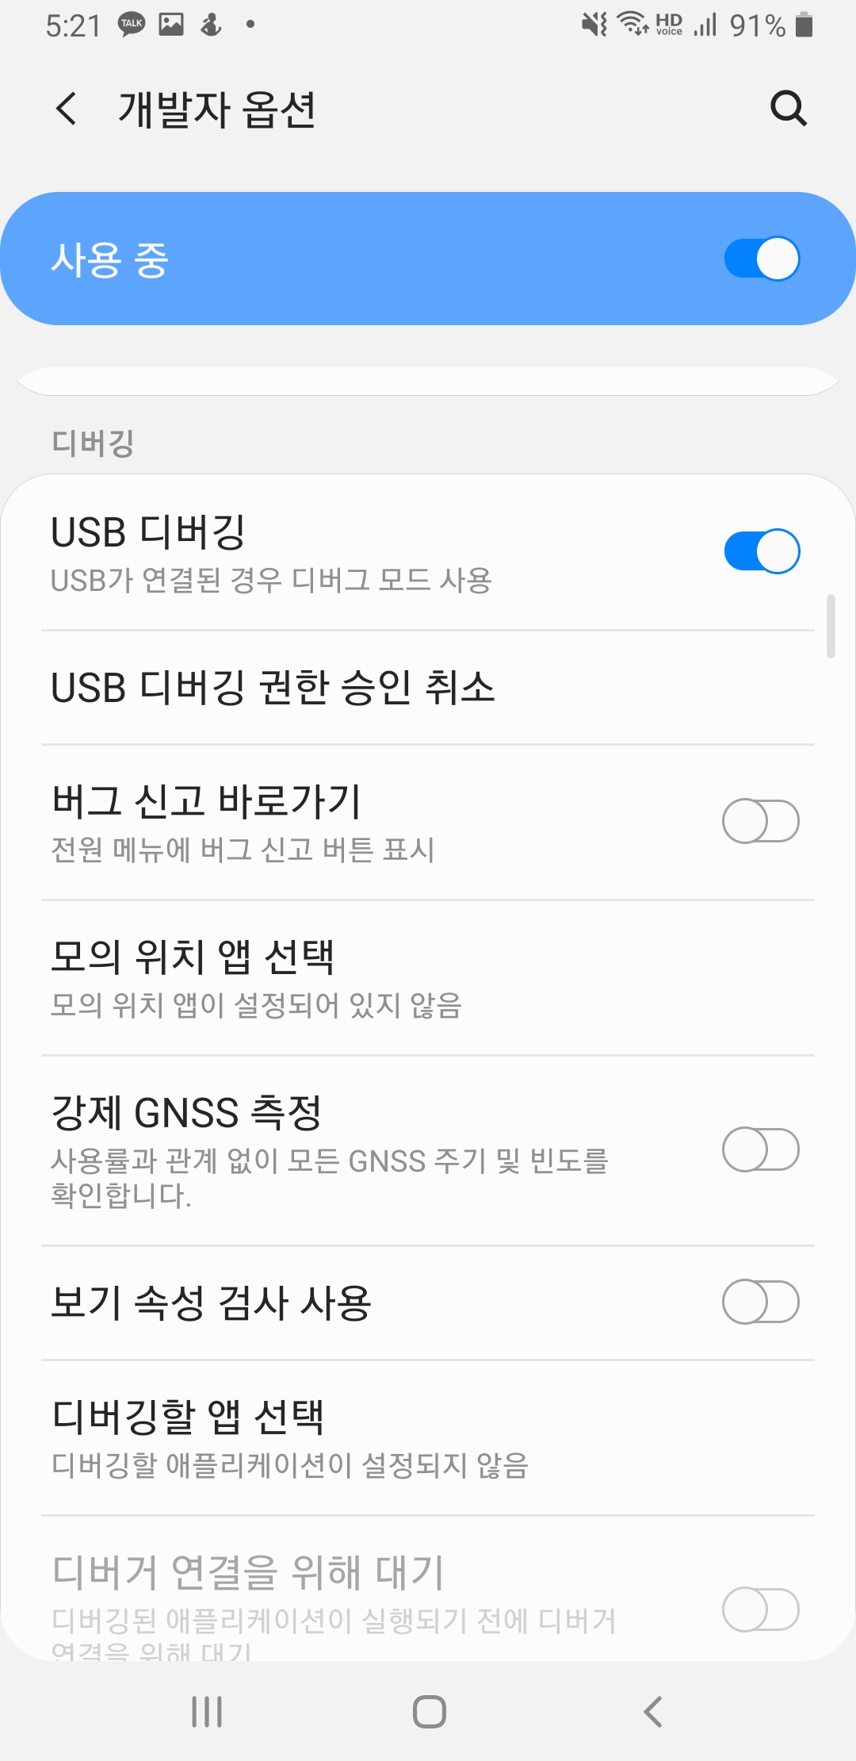
설치법 – USB 디버깅 허용
다시 설정으로 돌아가서 개발자 옵션으로 이동합니다.
USB 디버깅을 허용합니다. 그리고 컴퓨터와 스마트폰을 연결합니다.

Slide 27
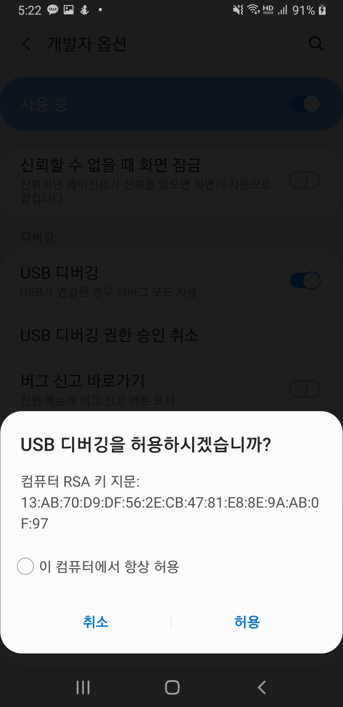
설치법 – USB 디버깅 허용
이런 팝업창이 뜹니다. 이 컴퓨터에서 항상 허용->허용 순서로 진행해줍시다.

Slide 28
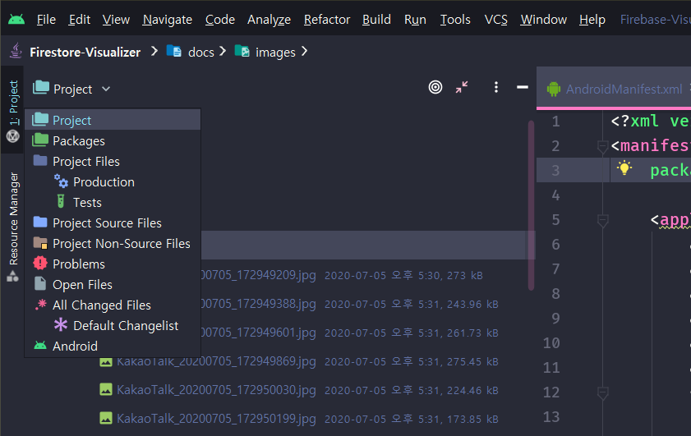
설치법 – 빌드
안드로이드 스튜디오를 켜고 코드를 엽니다. 프로젝트 탭을 눌러서 안드로이드 탭으로 전환합니다.

Slide 29
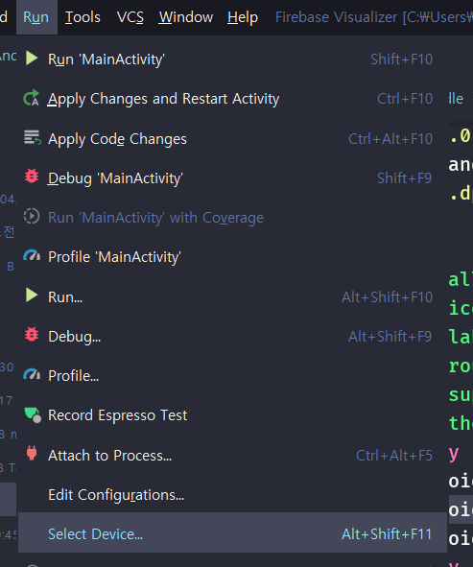
설치법 – 빌드
컴퓨터와 스마트폰을 연결한 채로 Run->Select Device를 클릭합니다.

Slide 30
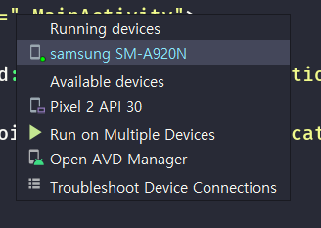
설치법 – 빌드
자신의 스마트폰을 클릭해줍시다.

Slide 31
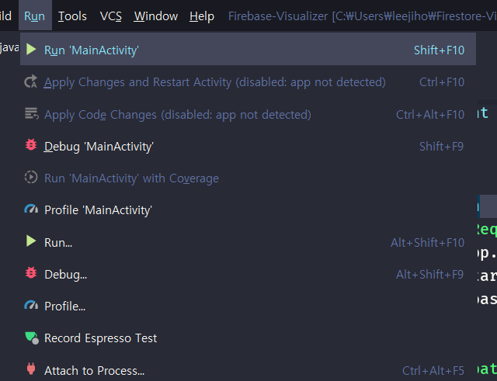
설치법 – 빌드
아무 Activity.kt나 열고 Run을 누릅니다.

Slide 32
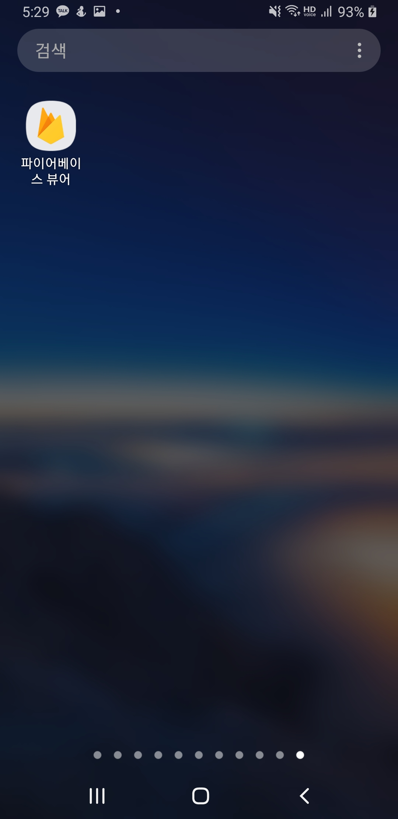
설치법 – 빌드
빌드가 끝나면 스마트폰에 앱이 설치됩니다.

Slide 33
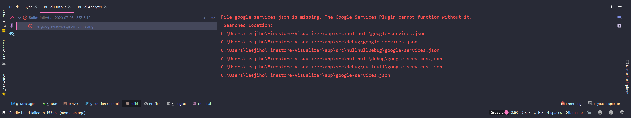
설치법 – 컴파일이 되지 않을 때
app/google-services.json에 제대로 된 파일을 넣지 않으면 컴파일이 되지 않습니다. 다시 확인해 주세요.

Slide 34
사용법
Firebase DB 조회를 클릭합니다.

Slide 35
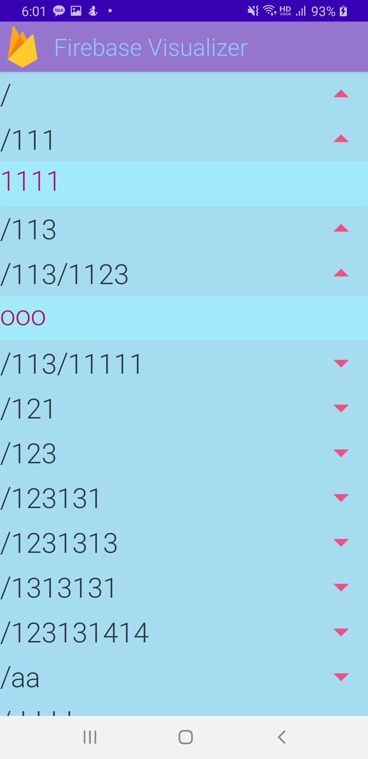
사용법
제목이 있는 탭을 열면 자식 요소들이 나옵니다. 다시 누르면 닫을 수 있습니다.
DB에 업데이트가 이루어질 때마다 실시간으로 갱신됩니다. 뷰어 자체에 수정 기능이나 생성 기능은 없습니다.

